Slide 1


ĐẠI HỌC QUỐC GIA TP. HỒ CHÍ MINH
TRƯỜNG ĐẠI HỌC KHOA HỌC TỰ NHIÊN
KHOA VẬT LÝ-VẬT LÝ KỸ THUẬT
CHUYÊN NGÀNH VẬT LÝ ĐIỆN TỬ
KHÓA LUẬN TỐT NGHIỆP ĐẠI HỌC
THIẾT KẾ CHUÔNG CỬA QUAN SÁT BẰNG HÌNH ẢNH CHO NHÀ THÔNG MINH
SVTH: Huỳnh Ngọc Mộng Thu
CBHD: TS. Nguyễn Chí Nhân

Slide 2
Các nội dung sẽ trình bày

Slide 3
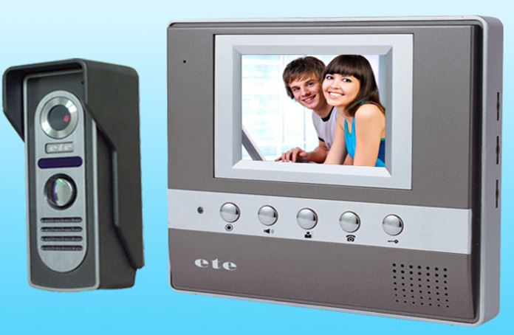
Tổng quan
Chuông cửa màn hình là thiết bị công nghệ đã và đang được sử dụng rất phổ biến tại Việt Nam mang đến nhiều tiện ích thiết thực cho đời sống hàng ngày của chúng ta
2 bộ phận chinh:
Màn hình chuông cửa
Nút nhấn camera chuông cửa

Slide 4
Mục tiêu
Thiết kế hệ thống chuông cửa quan sát bằng hình ảnh với các tính năng cơ bản:
Thông báo cho chủ nhà biết có người đến khi nút chuông được nhấn.
Xây dựng một giao diện để điều khiển mở đóng cửa và quan sát thông qua điện thoại thông minh và trên máy tính.

Slide 5
Nội dung cần thực hiện
Tìm hiểu và phân tích các yêu cầu của đề tài
Lựa chọn các thiết bị phần cứng thích hợp
Xây dựng phần mềm giao diện điều khiển
Kiểm tra hoạt động hệ thống

Slide 6
Sơ đồ tổng quan
Khối trung tâm
Khối giao tiếp hình ảnh
Khối âm thanh
Khối giao tiếp module sim
Khối giao diện điều khiển

Slide 7
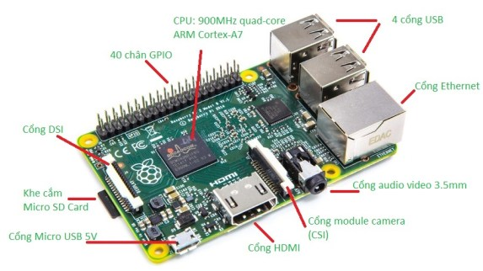
Đối tượng nghiên cứu
SoC 700MHz với 512MB RAM
1 cổng HDMI cho đầu ra âm thanh / video số
1 cổng video RCA cho đầu ra video Analog
Jack Headphone Stereo 3.5mm cho đầu ra âm thanh Analog
04 cổng USB
01 đầu đọc thẻ nhớ SD để tải hệ điều hành
01 cổng Ethernet LAN
01 giao diện GPIO (General Purpose Input/Output)
Notes:
Máy tính có kích thước nhỏ
Nhưng có tiềm năng lớn
Hỗ trợ nhiều cổng giao tiếp

Slide 8
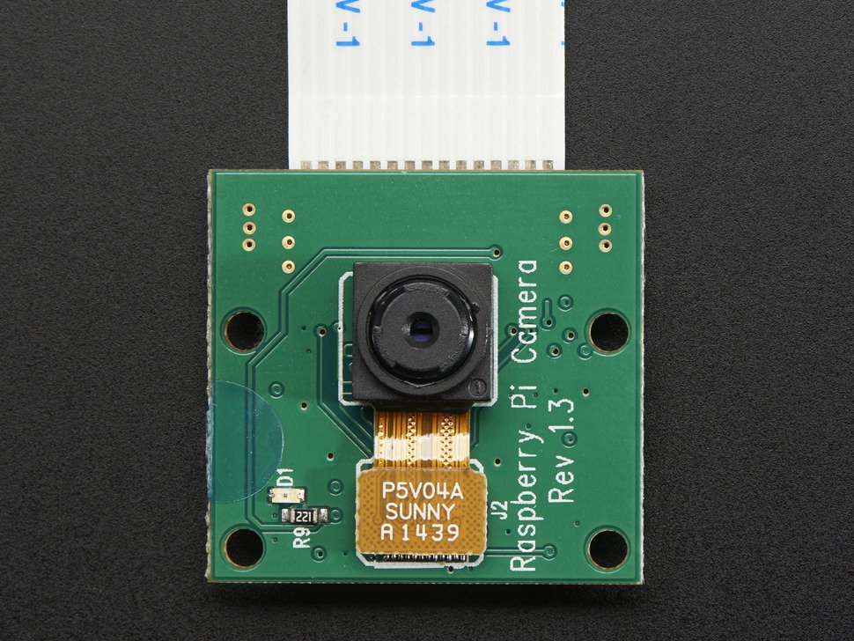

Chuẩn giao tiếp CSI
Độ phân giải 5 Megapixels
Lấy hình ảnh từ camera
Notes:
Độ nhạy sáng cao
Không tốn cổng USB
Ảnh cho ra tương đối rõ nét

Slide 9
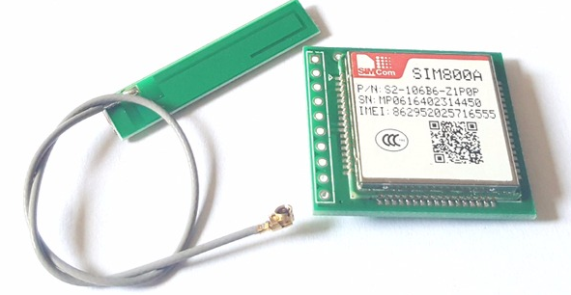
Đối tượng nghiên cứu
IC chính: Module GSM GPRS Sim800A.
Nguồn cấp: 4.5-5V, có thể sử dụng với nguồn dòng thấp từ 500mAh trở lên
Tích hợp Khe Micro Sim.
Tích hợp led báo trạng thái Sim800A.
Tích hợp tụ bù điện dung cao và Diod giảm áp để có thể cấp 5VDC và nguồn dòng thấp.
Dòng khi ở chế độ chờ: 10mA
Dòng khi hoạt động: 100 mA đến 2A
Notes:
Rẻ
Dễ sử dụng
Thực hiện tốt các chức năng gọi điện, nhắn tin

Slide 10
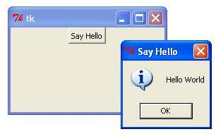
Đối tượng nghiên cứu
Có nhiều tiện ích hỗ trợ cho việc lập trình giao diện
Các tiện ích được sử dụng:
Button
Label
Frame
Menu
Listbox
Message
…
Notes:
Tkinter là một gói trong Python có chứa module Tk hỗ trợ cho việc lập trình GUI. Tk ban đầu được viết cho ngôn ngữ Tcl. Sau đó Tkinter được viết ra để sử dụng Tk bằng trình thông dịch Tcl trên nền Python. Ngoài Tkinter ra còn có một số công cụ khác giúp tạo một ứng dụng GUI viết bằng Python như wxPython, PyQt, và PyGTK.

Slide 11
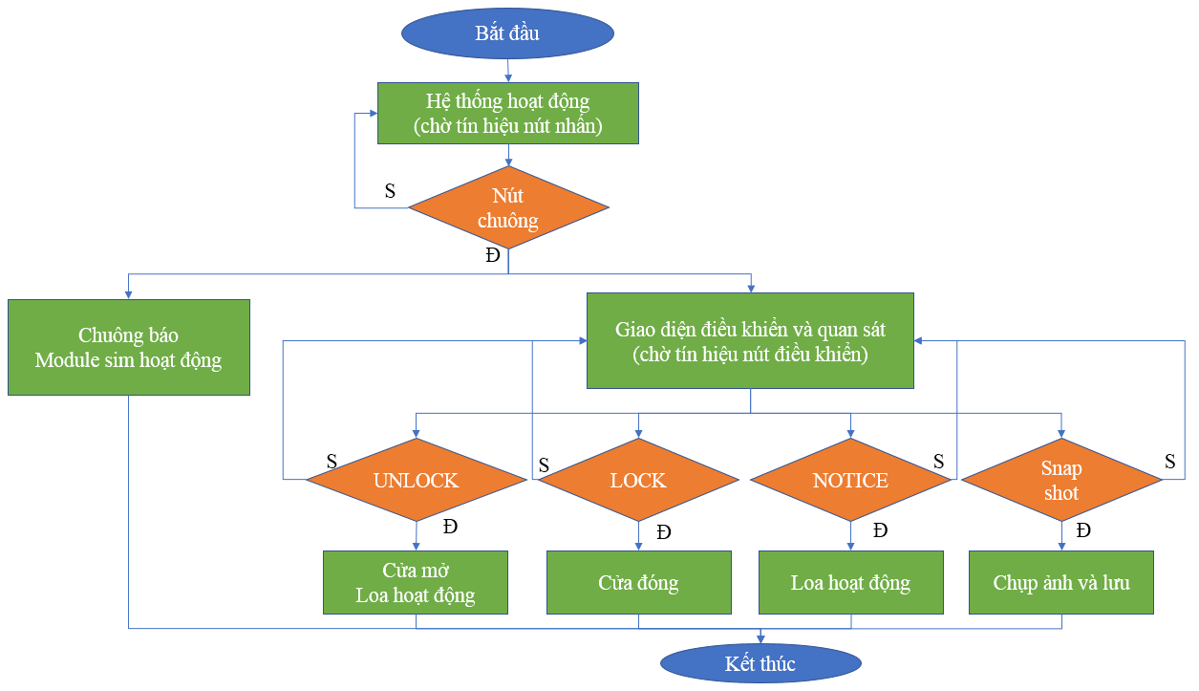
Phương pháp

Slide 12
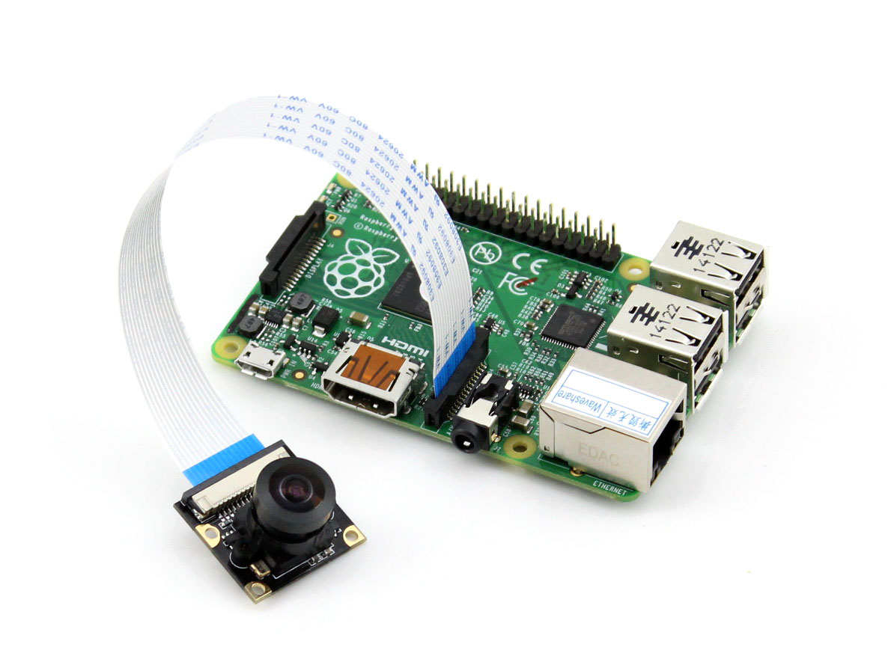
Phương pháp
Gắn camera vào cổng module camera
Giao tiếp CSI
Cách thức cho camera hoạt động

Slide 13
Phương pháp
Giao tiếp module sim với Raspberry thông qua giao tiếp UART
Kết nối sm800A với raspberry với đúng các chân theo yêu cầu
Chỉnh sửa các file quản lý

Slide 14
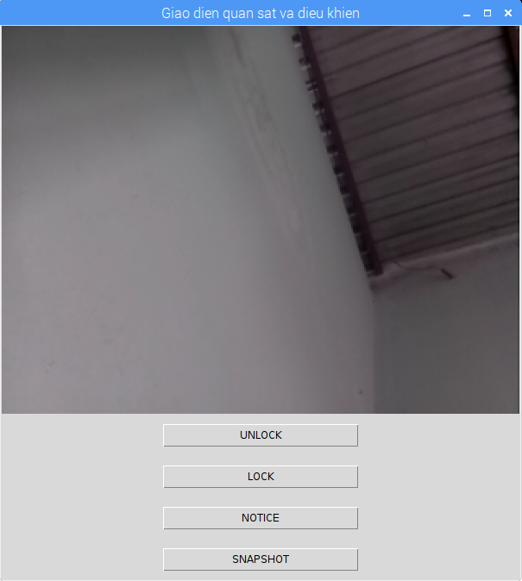
Phương pháp
Tạo một giao diện điều khiển và quan sát
Tạo cửa sổ góc: self.root=tki.Tk()
Tạo lớp frame để quản lý các widget:
self.frame = None
Tạo bảng điều khiển: self.panel = None
Tạo các nút điều khiển:
off = tki.Button(self.root,width=25,text ="LOCK",command = self.OFF)

Slide 15
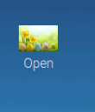
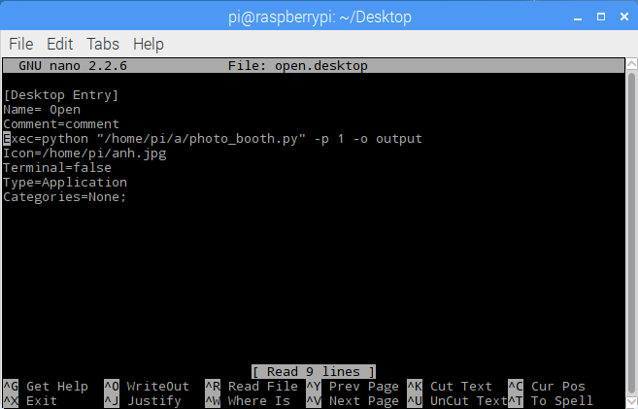
Phương pháp
Tạo Shortcut Desktop để dễ dàng mở giao diện

Slide 16
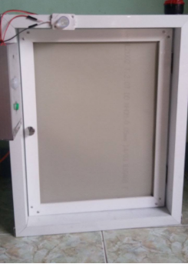
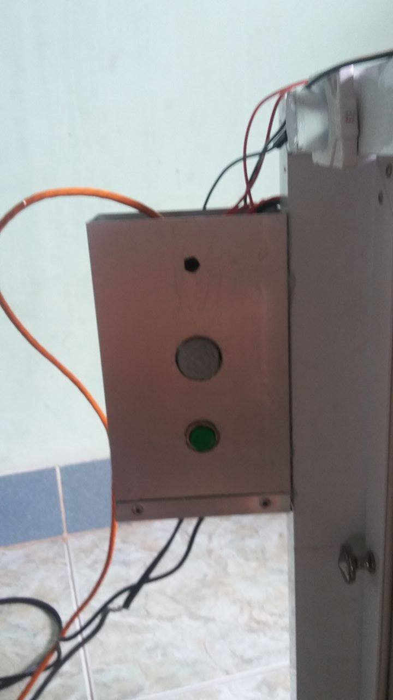
Kết quả đạt được

Slide 17
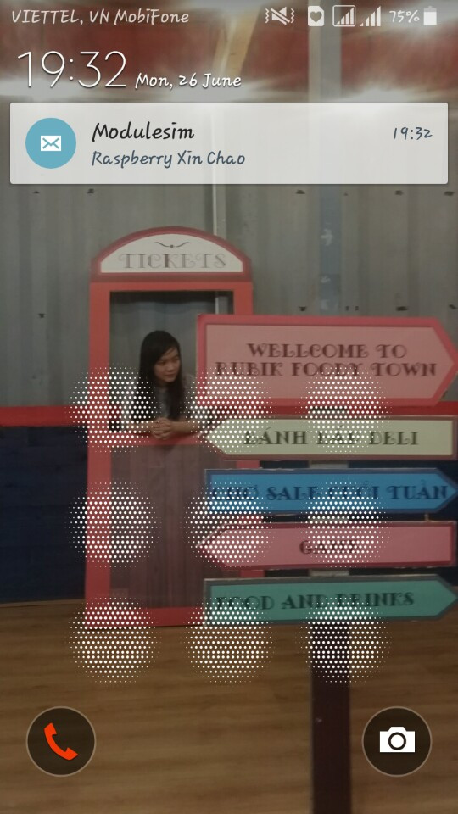
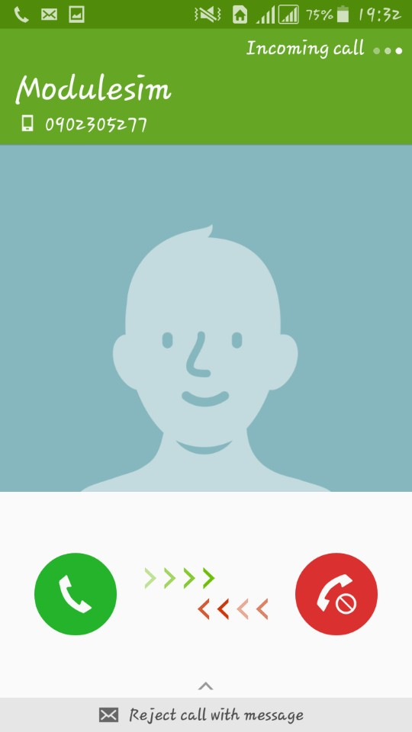
Kết quả đạt được

Slide 18
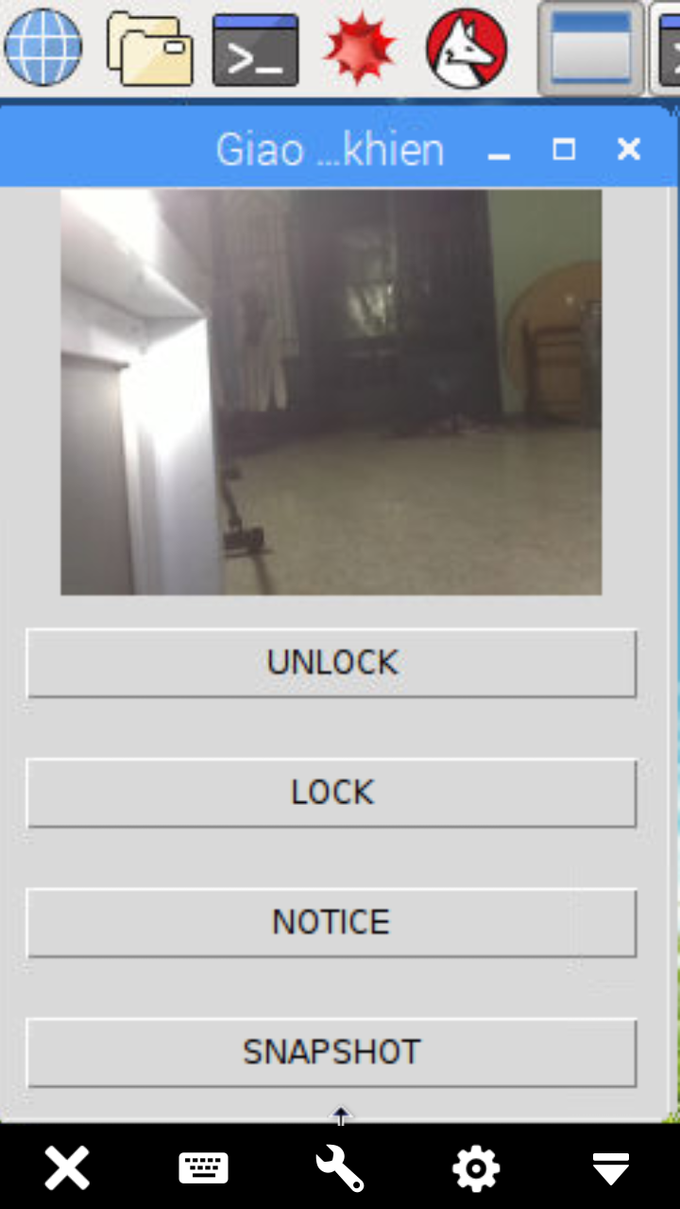
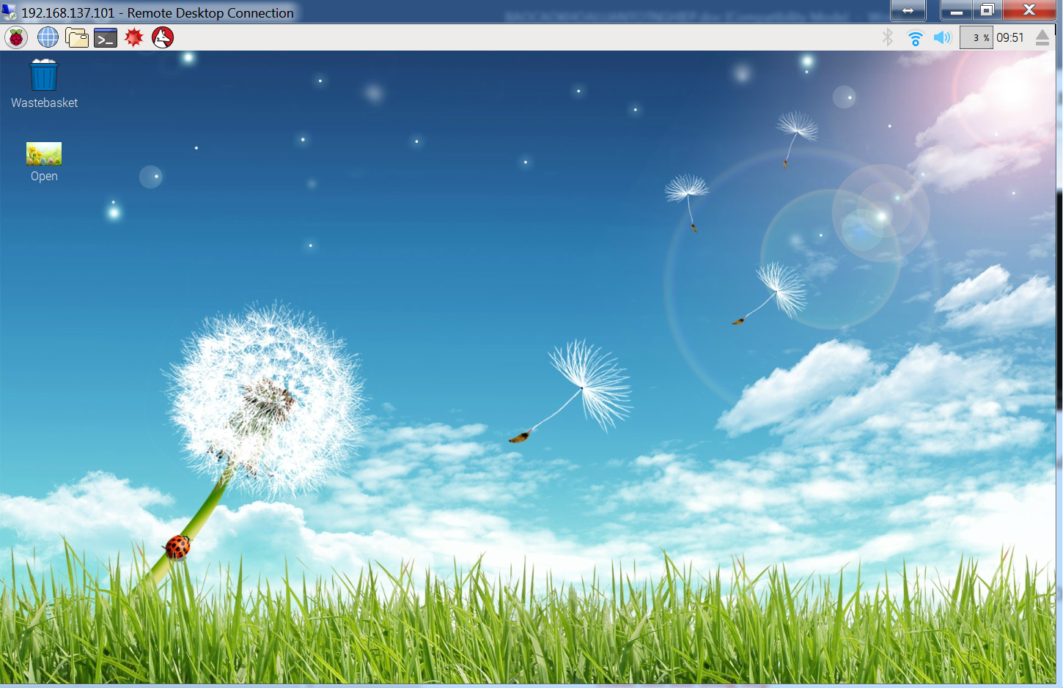
Kết quả đạt được

Slide 19
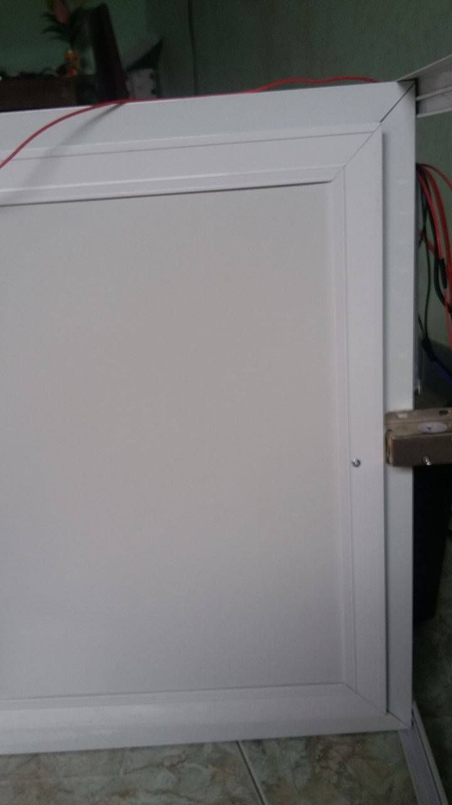
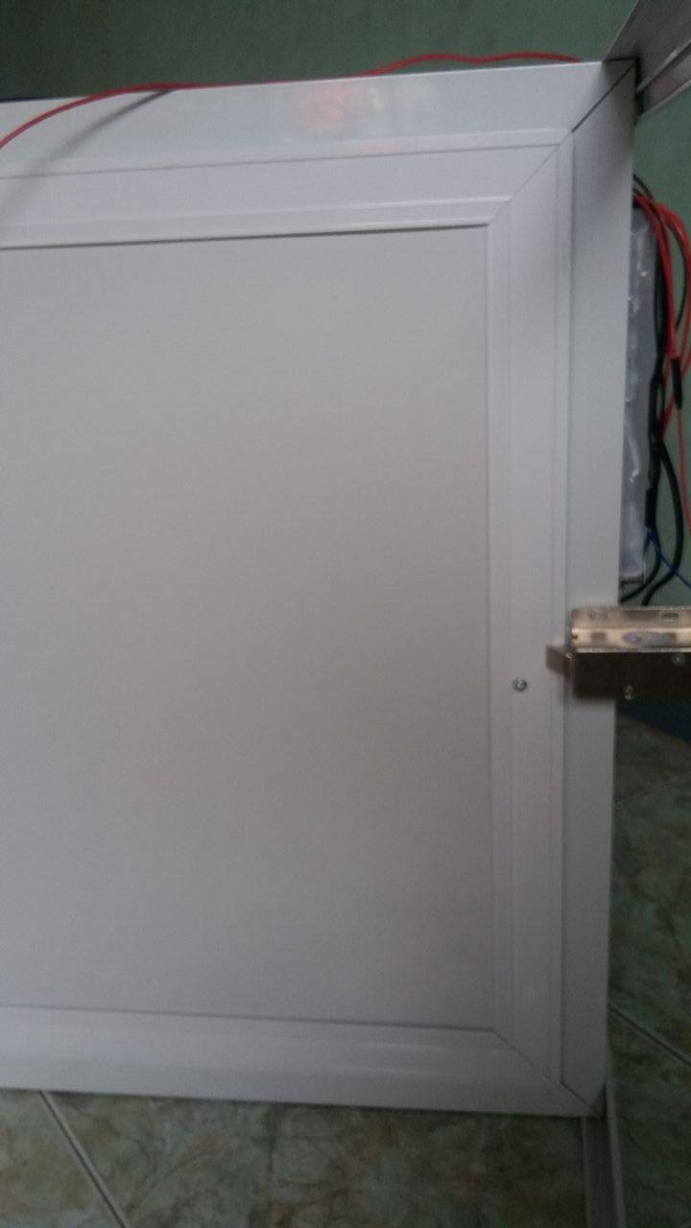
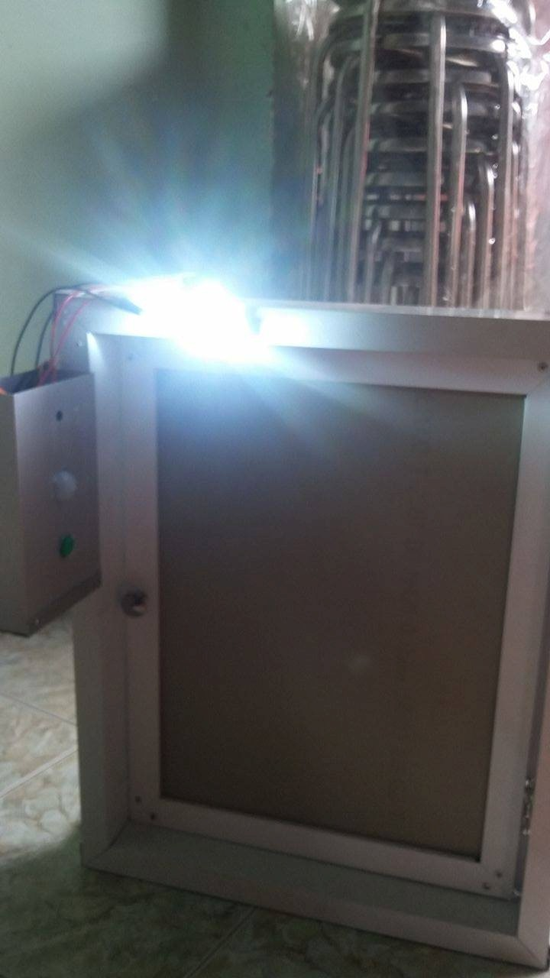
Kết quả đạt được

Slide 20
Kết luận
Với đề tài này, bước đầu thiết kế được hệ thống chuông cửa quan sát bằng hình ảnh với các tính năng cơ bản như:
Thông báo cho người chủ thông qua mạch GSM GPRS SIM800A và chuông.
Loa thông báo cho người khách.
Điều khiển đóng mở cửa và quan sát thông qua điện thoại thông minh.
Hệ thống chiếu sáng hỗ trợ cho RPi camera vào buổi tối.
Bên cạnh đó còn một số nhược điểm cần được khắc phục:
Việc mở giao diện tương đối phức tạp do chưa thể đưa trực tiếp giao diện thành 1 ứng dụng trên điện thoại thông minh.
Mô hình còn chưa thu gọn được, hơi rườm rà.

Slide 21
Hướng phát triển
Đàm thoại 2 chiều giữa chủ nhà với người khách.
Cài đặt mật khẩu khi đồng ý mở cửa.
Đưa trực tiếp giao diện.
Có thể phát triển theo hướng camera quan sát: chăm nom em bé, quan sát tình trạng cây trồng, quan sát ở các tòa nhà cao tầng, chung cư.
Hoặc theo hướng cửa thông minh cho nhà thông minh.

Slide 22
Demo

